Slide 1
Upravljanje procesima transporta otpada
dr Aleksandra Boričić

Slide 2
Zakon o upravljanju otpadom
Obaveze prevoznika otpada
Član 28
Prevoznik otpada dužan je da:
obavlja transport u skladu sa dozvolom za prevoz otpada i zahtevima koji regulišu posebni propisi o transportu (ADR/RID/ADN i dr.);
2) vodi evidenciju o svakom transportu otpada i prijavljuje transport opasnog otpada, u skladu sa zakonom;
3) omogućava nadležnom inspektoru nadzor nad vozilom, teretom i pratećom dokumentacijom.

Slide 3
Sakupljanje i transport otpada
Član 35
Lice koje vrši sakupljanje, odnosno transport otpada sakuplja otpad od proizvođača ili vlasnika i/ili drugog držaoca i transportuje ga do postrojenja za upravljanje otpadom, odnosno do centra za sakupljanje, skladištenje, transfer stanice ili postrojenja za tretman odnosno ponovno iskorišćenje ili odlaganje.

Slide 4
Transport
Radi lakšeg daljeg tretmana odnosno ponovnog iskorišćenja potrebno je obezbediti da različite vrste otpada ostanu odvojene tokom transporta.
Otpad se transportuje u zatvorenom vozilu, ambalaži, kontejneru ili cisterni kako bi se sprečilo rasipanje ili ispadanje otpada prilikom transporta, utovara ili istovara, odnosno zagađenje vazduha, vode, zemljišta i životne sredine.
U slučaju zagađenja nastalog tokom transporta prevoznik otpada je odgovoran za čišćenje i otklanjanje zagađenja područja.
Prevoznik otpada transportuje otpad samo na odredište koje je odredio pošiljalac.
Ako se otpad ne može isporučiti na odredište, prevoznik vraća otpad pošiljaocu.
Opasan otpad se posebno sakuplja i transportuje.
Na transport opasnog otpada, odnosno način transporta, uslove koji se odnose na pakovanje opasnog otpada i na vozilo i zaposlene na rukovanju i transportu opasnog otpada primenjuju se propisi kojima se uređuje transport opasnog tereta.

Slide 5
Sistem selektivnog sakupljanja otpada

Slide 6
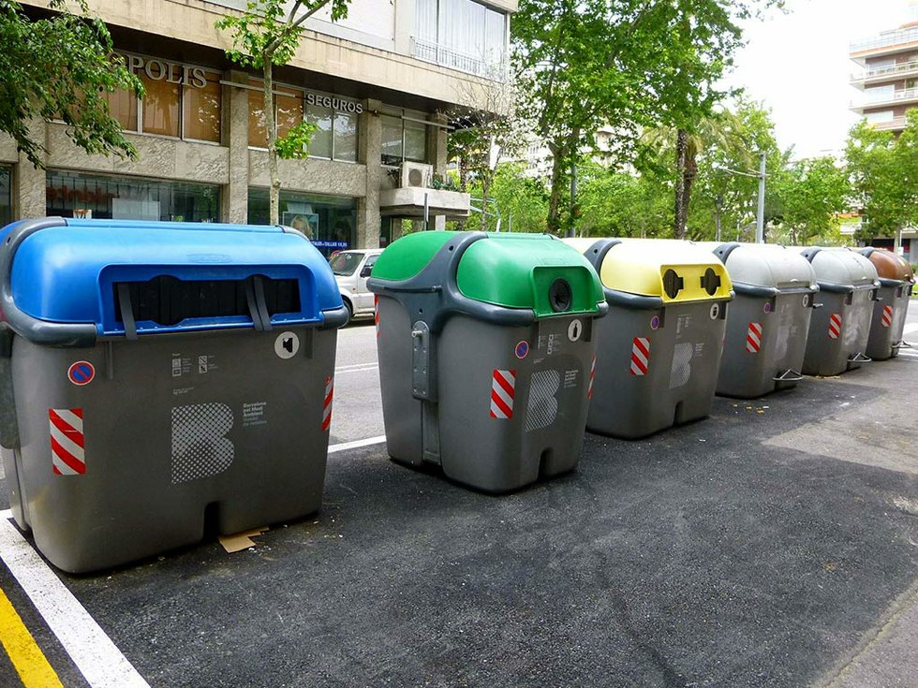
Sistem selektivnog sakupljanja otpada

Slide 7
Transport opasnog tereta
Opasan otpad jeste otpad koji po svom poreklu, sastavu ili koncentraciji opasnih materija može prouzrokovati opasnost po životnu sredinu i zdravlje ljudi i ima najmanje jednu od opasnih karakteristika utvrđenih posebnim propisima koje ga čine opasnim, uključujući i ambalažu u koju je opasan otpad bio ili jeste upakovan.

Slide 8
Transport opasnog otpada
Opasan otpad u velikoj količini uglavnom dolazi iz industrije kao što je hemijska industrija, proizvodnja električne i elektronske opreme, proizvodnja baterija i akumulatora, proizvodnja boja, elektroliza, tekstilna industrija, farmaceutska industrija, proizvodnja plastike, kožna industrija. Opasan otpad nastaje i u trgovinama, domaćinstvima, zdravstvu, poljoprivredi i na drugim mestima.
Sa opasnim otpadom se mora upravljati na način kojim se obezbeđuje najmanji rizik po ugrožavanje života i zdravlja ljudi i životne sredine, kontrolom i merama smanjenja:
zagađenja voda, vazduha i zemljišta;
opasnosti po biljni i životinjski svet;
opasnosti od nastajanja udesa, eksplozija ili požara;
negativnih uticaja na predele i prirodna dobra posebnih vrednosti;
nivoa buke i neprijatnih mirisa.

Slide 9
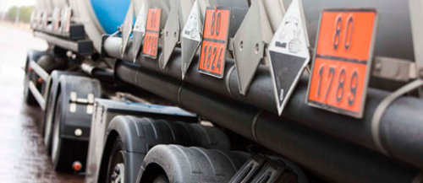
Transport opasnog otpada
U opasan otpad spadaju otpadna rabljena ulja, kontaminirana ambalaža, zauljene krpice, otpadni akumulatori, otpadne boje i farbe, otpadni filteri, zauljena voda i razni drugi.
Transport opasnog otpada jeste prevoz otpada van postrojenja koji obuhvata utovar, prevoz (kao i pretovar) i istovar otpada, i ovim se može baviti samo lice koje ima dozvolu za transport opasnog otpada izdatu od nadležnog organa.
Otpad se transportuje u zatvorenom vozilu, kontejneru ili na drugi odgovarajući način kako bi se sprečilo rasipanje ili ispadanje otpada prilikom transporta, utovara ili istovara i kako bi se sprečilo zagađenje vazduha, vode, zemljišta i životne sredine.

Slide 10
Transport opasnog otpada
Transport opasnog otpada može se vršiti samo ADR opremljenim vozilima i sertifikovanim vozilima (cisterna) kojim upravljaju vozači sa sertifikatom o stručnoj osposobljenosti za transport opasnog tereta - ADR. Kretanje opasnog otpada uvek prati Dokument o kretanju otpada koji popunjava proizvođač, odnosno vlasnik i svako ko preuzima opasan otpad. Proizvođač, odnosno vlasnik opasnog otpada dužan je da trajno čuva kopiju dokumenta kojim se potvrđuje da je kretanje otpada završeno i koji sadrži potpis i pečat primaoca otpada.

Slide 11
HVALA NA PAŽNJI!

